Slide 1
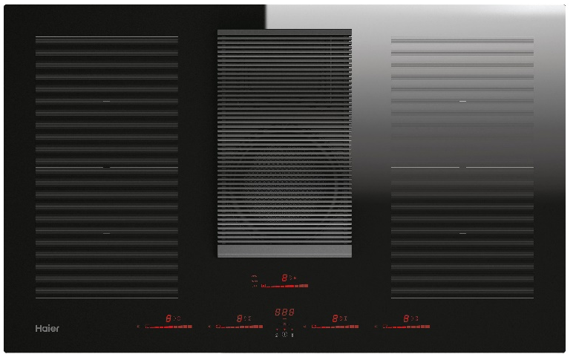
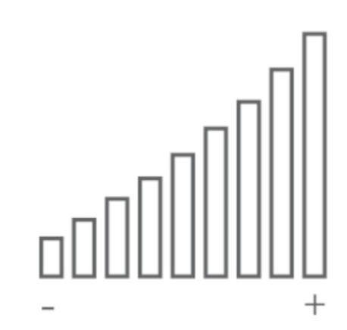
HAIH8IFMCE
Vestavná indukční varná deska Series 6 s odsavačem par – šíře 83 cm
4 varné zóny, integrovaný odsavač par (pouze odtah) s funkcí Booster, Bridge Zones, 4x Booster, Power Management
Hlavní vlastnosti varné desky
Počet varných zón / induktorů 4 / 4
Celkový příkon (W) 7400
Jištění (A) L / 230V~ 16 při 3,1kW
Jištění (A) L1, L2 / 400V~ 10 při 4,5kW
Jištění (A) L1, L2 / 400V~ 16 při 7,4kW - bez omezení výkonu
Kmitočet sítě (Hz) 50 až 60
Varné zóny
4x zóna – 2100 (B3000) W
Min/Max Ø varné nádoby pro všechny zóny 110/210 mm
Hlavní vlastnosti odsavače par
Roční spotřeba energie (kWh/rok) 39
Energetická třída A+
Třída účinnosti proudění tekutin A
Třída účinnosti osvětlení -
Třída účinnosti tukové filtrace C
Hlučnost (dB(A)) 71
Funkce
Bridge Zones – možnost přepnutí varných zón do kombinovaného fungování
Pot Detector – automatická detekce hrnců
Power Management – možnost nastavit maximální příkon na 3,1kW, 4,5kW a 7,4kW pro domácnosti s nízkým jištěním
Automatic Heat Up – automatické zahřátí umožňuje uvést režim rychleji do nastaveného režimu
Keep warm – udržuje stálou teplotu ohřívaného pokrmu
Dotykové ovládání 4x Individual Slider
9 úrovní výkonu + Booster (4x)
Ukazatel zbytkového tepla
Časovač
Bezpečnost
Safe Activation – ohřev se přeruší v případě nepřítomnosti hrnců
Dětská pojistka
Safety Shut Down – bezpečnostní automatické vypnutí v případě dlouhodobé nečinnosti
Ochrana před přehřátím a při vylití tekutin
Integrovaný odsavač par
8 úrovní výkonu + Booster
Odtah
Časovač
Tukový filtr
Ovládání
4x Individual Slider
Funkce Booster pro všechny čtyři zóny a odsavač par
Funkce Bridge Zones
Logistická data
Kód 33803038
EAN 8059019039145
Barva Černé sklo
Rozměry výrobku V × Š × H (mm) 210 × 830 × 510
Čistá váha výrobku (kg) 25,1
Rozměry balení V × Š × H (mm) 506 × 915 × 515
Hmotnost s obalem (kg) 34,7

